Slide 1
ENCUESTA DE CLIMA Y CULTURA ORGANIZACIONAL
Hospital Regional de Alta Especialidad del Bajío

Slide 2
ÍNDICE
l. Introducción
ll. Objetivo de la ECCO
lll. Marco Normativo Vl. Resultados
Análisis Cuantitativo
Análisis Cualitativo
Análisis Comparativo
Definición de Objetivos Estratégicos
Definición de Prácticas de Transformación
Calendarización de Prácticas de Transformación

Slide 3
INTRODUCCIÓN
El Clima y la Cultura Organizacional son el conjunto de factores que afectan positiva o negativamente el desempeño, la productividad, la calidad de los servicios y la imagen de la Institución, como resultado de las relaciones internas, actitudes, percepciones y conductas de las personas servidoras públicas, retroalimentadas por las motivaciones personales, las prácticas al interior de la organización, el tipo de liderazgo, la evaluación y el reconocimiento de resultados.
La Encuesta de Clima y Cultura Organizacional (ECCO) es el instrumento diseñado por la Secretaría de la Función Pública (SFP), que año con año se implementa con la finalidad de medir la percepción de los factores que afectan positiva o negativamente el bienestar laboral del personal de las instituciones de la Administración Pública Federal (APF).
Las mediciones realizadas permiten detectar las principales áreas de oportunidad, con la finalidad de llevar a cabo prácticas de transformación que contribuyan al desarrollo institucional y, por ende, al óptimo cumplimiento de la misión y visión de la dependencia.
.

Slide 4
INTRODUCCIÓN
En consecuencia y considerando que el desarrollo de las personas servidoras públicas es pieza fundamental para el cumplimiento de los objetivos y principios rectores del Gobierno de México, el presente informe comprende un análisis de resultados de la Encuesta de Clima y Cultura Organizacional (ECCO-2021), proporcionados por parte de la APF durante el ejercicio 2021 dirigida a 1,315 servidores públicos activos del Hospital Regional de Alta Especialidad del Bajío al momento de la aplicación toda vez que se establece que “... La Unidad de Administración y Finanzas o equivalente, registrará anualmente en el sistema RHnet su Programa de Prácticas de Transformación de Clima y Cultura Organizacional”, conforme a las etapas de: Planeación, Aplicación y Resultados
La Secretaria de la Función Pública, a través de la plataforma http://www.rhnet.gob.mx , disponible para la realización de la encuesta del 11 al 26 de octubre de 2021, emite los resultados de esta dependencia con la participación de1,225 servidores públicos, cifra que corresponde al 93% del personal. Con los resultados obtenidos en la aplicación de la encuesta, se establecerán las Prácticas de Transformación de Clima y Cultura Organizacional, con base en los criterios establecidos por la Secretaría de la Función Pública. Es importante mencionar que la Encuesta es anónima y confidencial.

Slide 5
OBJETIVO
La Secretaría de la Función Pública (SFP) utiliza la Encuesta de Clima y Cultura Organizacional (ECCO) desde 2002, como una herramienta de medición que se aplica a todas las instituciones del Gobierno Federal cuyo objetivo es conocer a nivel de la Administración Pública Federal la percepción de las personas servidoras públicas en la Administración Pública Federal que laboran a distancia, de forma presencial y mixta, respecto a… · Las medidas y condiciones con las que cuentan o se han implementado en sus instituciones para hacer frente a la emergencia sanitaria generada por la COVID-19, y otros aspectos que pueden afectar positiva o negativamente su desempeño, productividad, la calidad de los servicios o la imagen institucional.
Lo anterior, a fin de que se establezcan las Prácticas de Transformación correspondientes, para la mejora de cada institución

Slide 6
MARCO NORMATIVO
La aplicación de la ECCO se sustenta en el artículo 55 fracción XI del Reglamento Interior de la Secretaría de la Función Pública publicado en el Diario Oficial de la Federación el 16 de abril de 2020 y en los numerales 59 al 62 de las Disposiciones en las materias de Recursos Humanos y del Servicio Profesional de Carrera, así como el Manual Administrativo de Aplicación General en materia de Recursos Humanos y Organización y el Manual del Servicio Profesional de Carrera, última reforma del 17 de mayo de 2019 De acuerdo con la definición prevista en las Disposiciones en materia de Planeación, Organización y Administración de los Recursos Humanos, “El Clima y Cultura Organizacional son el conjunto de factores que afectan positiva o negativamente el desempeño, la productividad, la calidad de los servicios y la imagen de la institución y son resultado de las relaciones internas, actitudes, percepciones y conductas de las y los servidores públicos, retroalimentadas por las motivaciones personales, las prácticas al interior de la organización, el tipo de liderazgo, la evaluación y el reconocimiento de resultados”.

Slide 7
ANALISIS CUANTITATIVO
Resultado estadísticos Datos Sociodemográficos

Slide 8
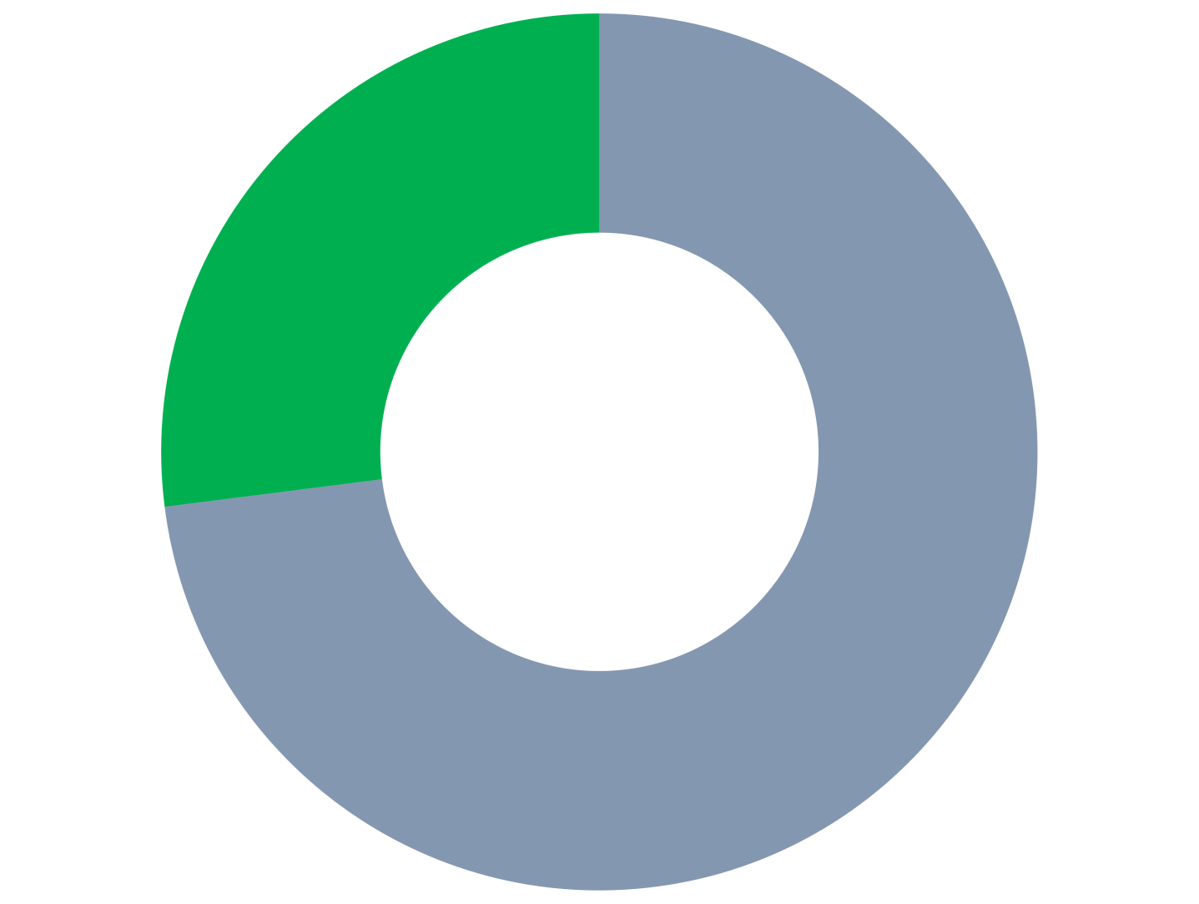
Género
La población registrada para participar en el ejercicio 2021 fue de 1,225 servidores públicos, siendo 890 mujeres (73%) y
335 hombres (27%).
335
890

Slide 9
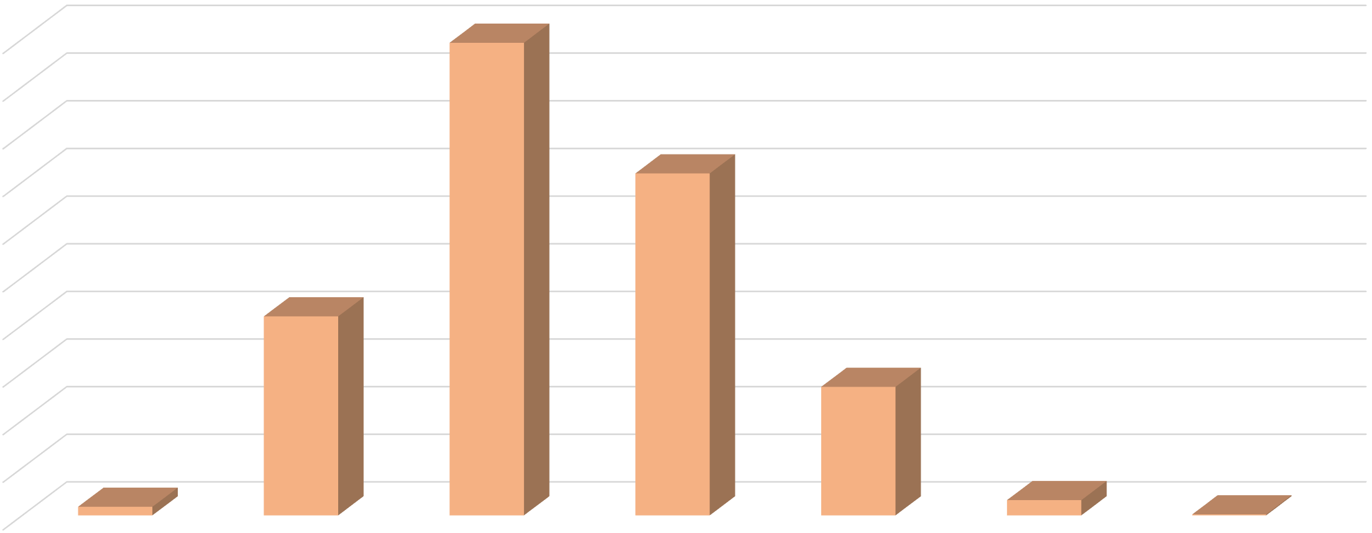
Edad
500
De los 1,225 servidores públicos participantes en la Encuesta de Clima y Cultura Organizacional 2021, el 40% se encuentra en un rango de edad de 31 a 40 años.
450
400
350
496
300
359
250
200
150
100
209
135
50
9
16
1
0
18 a 20
21 a 30
31 a 40
41 a 50
51 a 60
61 a 70
Más de 70

Slide 10
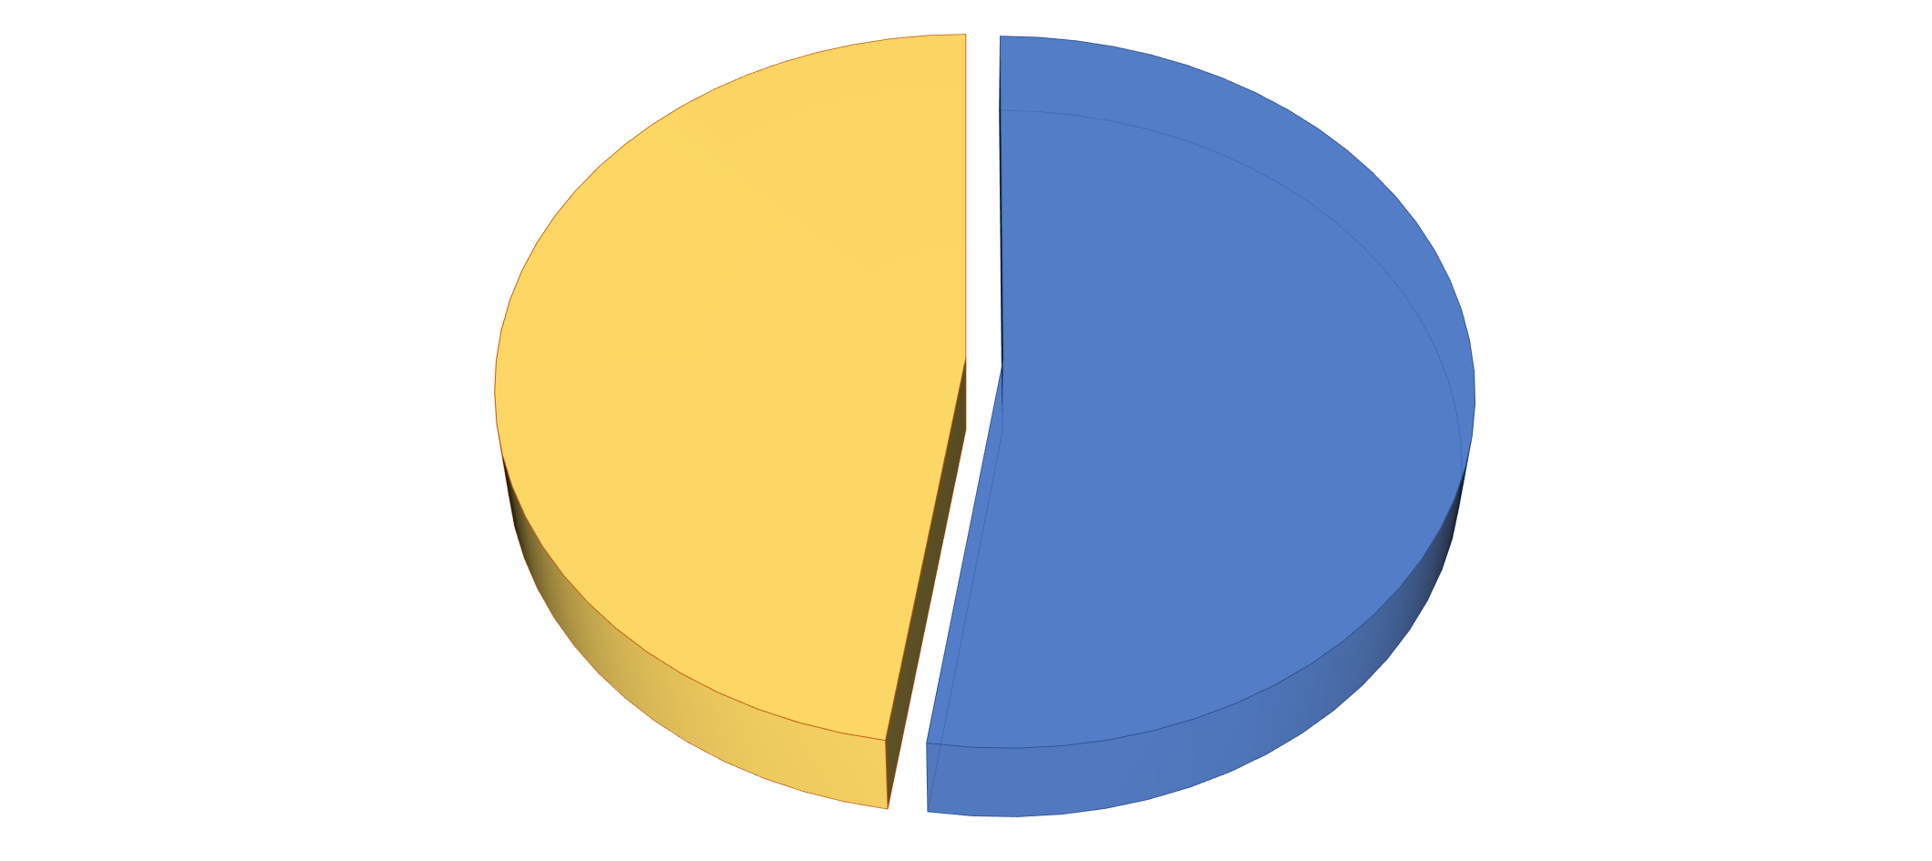
Estado Civil
De los 1,225 servidores públicos participantes en la Encuesta de Clima y Cultura Organizacional 2021, el 52% son casados y 48% son solteros
Soltero
582
Casado
48%
643
52%

Slide 11
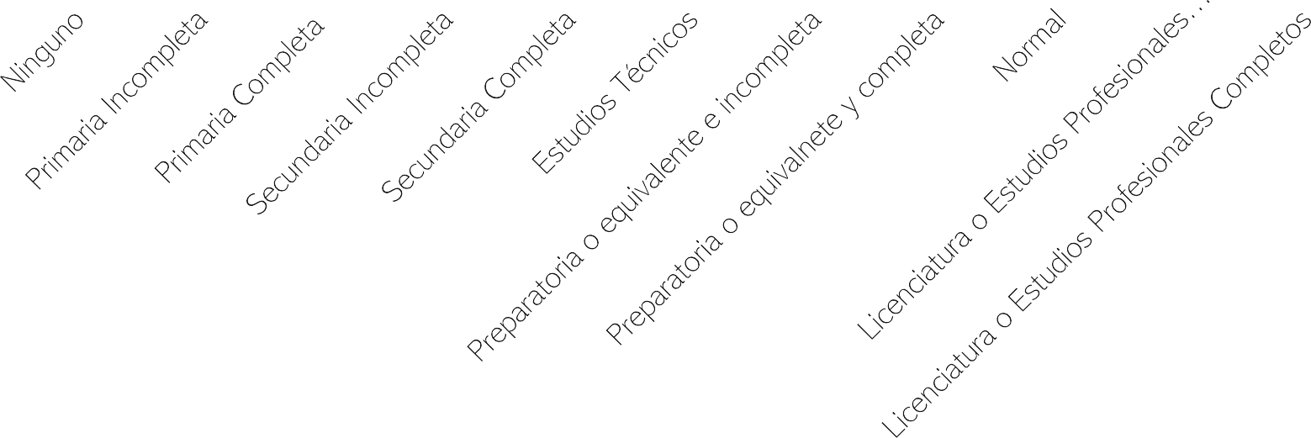
Nivel Escolar
De los 1,225 servidores públicos
568
participantes en la Encuesta de Clima y
600
Cultura Organizacional 2021, el 46%
cuenta con licenciatura o estudios
500
profesionales completos, el 16% con
400
Maestría y el 11% con Estudios Técnicos.
300
198
200
130
128
100
33
67
55
0
0
1
2
13
6
24
0

Slide 12
Nivel de puesto
De los 1,225 servidores públicos participantes
1200
en la Encuesta de Clima y Cultura
1025
Organizacional 2021, el 84% ocupa un puesto Operativo u Homólogo.
1000
800
600
400
200
74
23
25
12
60
5
0
1
0
 | Operativo u | Enlace u | Jefe de | Subdirector de | Director de | Director | Director | Titular de Otro
 | Homólogo | Homólogo | Departamento | Área u | Área u | General | General u | Unidad o
 |  |  | u Homólogo | Homólogo | Homólogo | Adjunto u Homólogo | Homólogo | Superior

Slide 13
Servicio civil, profesional o público de carrera
De los 1,225 servidores públicos participantes en la Encuesta de Clima y Cultura Organizacional 2021, solo el 30% tiene un puesto de Servicio Civil, Profesional o Público de Carrera.
900
800
700
600 |  | 859
500
400
300 |  |  |  | 366
200
100
0 | No |  | Si

Slide 14
Sector privado
De los 1,225 servidores públicos que
600
participaron en la ECCO 2021, el 41% de los
servidores públicos nunca ha trabajado en el
499
Sector Privado. El 34% ha trabajado en el Sector Privado hasta por 5 años.
500
413
400
300
200
169
100
70
33
26
13 ₁ ₀ ⁰
26 a 30 31 a 35 36 a 40 41 a 45
1
0
Mas de 50
0
Nunca he trabajado en el sector privado
Hasta 5
6 a 10
11 a 15
16 a 20
21 a 25
46 a 50

Slide 15
Años en la APF
347
350
301
300
De los 1,225 servidores públicos que participaron en la ECCO 2021, el 28% de los servidores públicos ha trabajado en el Sector Público de 11 a 15 años y el 25% hasta por 5 años
250
216
200
148
150
128
100
60
50
15
4
0
1
5
11 a 15 16 a 20 21 a 25 26 a 30 31 a 35 36 a 40 41 a 45 46 a 50
0
Hasta 5
6 a 10
mas de 50

Slide 16
Años en el puesto actual
600
De los 1,225 servidores públicos que participaron en la ECCO 2021, el 41% de los servidores públicos ha trabajado hasta 5 años en el mismo puesto y el 27% de 11 a 15 años.
502
500
400
325
300
240
200
100
77
56
19
2
2
0
41 a 45
1
1
0
Hasta 5
6 a 10
11 a 15
16 a 20
21 a 25
26 a 30
31 a 35
36 a 40
46 a 50
Mas de 50

Slide 17
Estudios actuales
681
700
De los 1,225 servidores públicos que
participaron en la ECCO 2021, el 56% de los servidores públicos no se encuentra realizando
600
algún estudio. El 12% cursa estudios de
500
Licenciatura o Estudios Profesionales, el 11% acciones de capacitación y el 8% otros.
400
300
147
135
200
100
100
100
18
16
26
0
1
0

Slide 18
ESTRUCTURA DE LA
ECCO-2021
Es conveniente recordar que desde 2016, la SFP aplica dos tipos de encuestas: Tipo “A” conformada por factores básicos y fractales relacionados con clima y cultura organizacional, competencias, igualdad y no discriminación y propios de cada institución, Tipo “B” se aplica por primera vez en 2016, a fin de transformar un modelo centrado en la servidora y el servidor público para que se fortalezca su imagen y que los ciudadanos perciban a las instituciones públicas como organizaciones modernas, orientadas a resultados y enfocadas a una cultura de servicio.
En esta ocasión, el Hospital Regional de Alta Especialidad del Bajío aplica la Encuesta Tipo “A” la cual se encuentra conformada por 22 factores: 7 Estratégicos y 15 Generales.

Slide 19
No | Factores Generales | Descripción
1 | Austeridad Republicana | Evalúa la percepción de las personas servidoras públicas sobre si en su institución se lleva a cabo una política de austeridad republicana en la que los recursos económicos de los que se disponen se administran con eficacia, eficiencia, economía, transparencia y honradez.
2 | Derechos Humanos | Evaluar la percepción de las personas servidoras públicas sobre sus obligaciones constitucionales de derechos humanos, así como detectar las necesidades de capacitación en la materia.
3 | Igualdad de Género | Evalúa la percepción de las personas servidoras públicas sobre qué tanto mujeres como hombres acceden con las mismas condiciones, posibilidades y oportunidades a los bienes y servicios públicos; a los programas y beneficios institucionales, así como a los empleos, cargos y comisiones gubernamentales.
4 | Igualdad y no Discriminación | Evalúa la percepción de las personas servidoras públicas sobre el cumplimiento de los principios de igualdad de trato y no discriminación en su ambiente de trabajo.
5 | Profesionalización de la APF | Evalúa la percepción de las personas servidoras públicas sobre el proceso de su crecimiento profesional y compromiso a fin de alcanzar su máximo potencial, así como de las condiciones institucionales necesarias para lograrlo.
6 | Servicio Profesional de Carrera | Evalúa la percepción de las personas servidoras públicas de carrera sobre el cumplimiento del servicio profesional de carrera en su institución.
7 | Transparencia y Combate a la Corrupción | Evalúa la percepción de las personas servidoras públicas sobre el aprovechamiento de los recursos de la institución, así como de la prevención y combate a la corrupción.

Slide 20
No | Factores Generales | Evalúa la percepción sobre…
8 | Aplicar eficientemente los recursos de las tecnologías de información y comunicación (tic) | Evalúa la percepción de las personas servidoras públicas sobre cómo utilizar eficientemente las tecnologías de información y comunicación (TICS) en su institución, para la consecución de sus objetivos.
9 | Balance trabajo – familia | Permite evaluar la percepción de las personas servidoras públicas sobre la carga laboral y su impacto en la vida familiar.
10 | Calidad de vida laboral | Evalúa la percepción de las personas servidoras públicas sobre factores que inciden al interior de la institución, tales como integración, bienestar, salud, seguridad, atención y trato digno y respetuoso.
11 | Calidad y orientación a la ciudadanía | Evalúa la identificación y conocimiento que tienen las personas servidoras públicas de las necesidades y expectativas de la ciudadanía para incorporarlas a la mejora de sus actividades.
12 | Colaboración y trabajo en equipo | Evalúa la percepción de las personas servidoras públicas sobre los mecanismos que establece la institución en sus diferentes áreas para impulsar el trabajo en equipo e incrementar la participación.
13 | Comunicación | Permite evaluar la percepción que las personas servidoras públicas tienen sobre la funcionalidad, calidad y los medios de la comunicación interna en su institución para el cumplimiento de sus objetivos.

Slide 21
No | Factores Generales | Evalúa la percepción sobre…
14 | COVID – 19 | Evalúa la percepción de las personas servidoras públicas sobre la respuesta de la institución ante la emergencia sanitaria del COVID-19.
15 | Disponibilidad de recursos materiales | Evalúa la percepción de las personas servidoras públicas sobre la eficacia en el suministro de los recursos requeridos para el desarrollo de su trabajo.
16 | Identidad con la institución y valores | Permite evaluar la autoestima de las personas servidoras públicas, su percepción del reconocimiento social con relación a su institución y su vivencia de los valores institucionales.
17 | Impacto de la encuesta en mi institución | Permite evaluar la percepción de las personas servidoras públicas sobre cómo su institución difunde los resultados de la encuesta de clima y cultura organizacional y promueve acciones de mejora.
18 | Liderazgo positivo | Evalúa la percepción de las personas servidoras públicas sobre el liderazgo de su superior jerárquico, fundado en el ejemplo y la práctica de la comunicación, la promoción de la participación y la igualdad.
19 | Mejora de la gestión pública | Permite evaluar el grado en que las personas servidoras públicas mejoran el aprovechamiento de procesos e instrumentos, a fin de fomentar el incremento de la efectividad y la disminución de costos de operación de las instituciones.

Slide 22
No | Factores Generales | Evalúa la percepción sobre…
20. | Normatividad y procesos | Permite evaluar la percepción de las personas servidoras públicas sobre cómo afectan los procesos y la normatividad a la organización y desarrollo de su trabajo.
21. | Reconocimiento laboral | Evalúa la percepción de las personas servidoras públicas sobre el reconocimiento de su desempeño en la institución.
22. | Trabajo a distancia | Evalúa la percepción de las personas servidoras públicas sobre las condiciones con las que cuenta para realizar actividades eficazmente vía remota.
No. | Factor Específico
23 | 29 - FER_SS | Sector Salud

Slide 23
Factores Estratégicos
29 –Sector Salud
-Austeridad republicana
-Derechos humanos 81 -Igualdad de género
-Igualdad y no discriminación
-Profesionalización de la Administración Pública Federal 84 -Servicio Profesional de Carrera
85 -Transparencia y combate a la corrupción
Factores ECCO
Tipo “A”
Factores Generales
-Aplicar eficientemente los recursos de las tecnologías de información y comunicación (TICs)
-Balance trabajo-familia 88 -Calidad de vida laboral
89 -Calidad y orientación a la ciudadanía 90 -Colaboración y trabajo en equipo 91 -Comunicación
-COVID-19
-Disponibilidad de recursos materiales
-Identidad con la institución y valores
-Impacto de la encuesta en mi institución 96 -Liderazgo positivo
97 -Mejora de la gestión pública 98 -Normatividad y procesos 99 -Reconocimiento laboral 100 -Trabajo a distancia

Slide 24
F29.Sector Salud
79.Mi institución brinda sus servicios de salud con trato digno a sus usuarios y
usuarias
82.Mi institución apoya mi desarrollo profesional 80.En mi institución se respetan las condiciones de trabajo dignas que
82.72
78.39
favorecen la seguridad, salud laboral y el desarrollo humano de las y los…
77.97
81.En mi institución se documentan los conocimientos que genera el personal de su experiencia laboral
78.En mi institución se da seguimiento y retroalimentación a las medidas par
la transparencia y combate a la corrupción
75.79
72.47
Promedio factor HRAEB 2021
77.49
Indice Global 2021
80.91
66
68
70
72
74
76
78
80
82
84

Slide 25
F79.Austeridad Republicana
Considero que mis funciones institucionales no se duplican con las de
otro puesto
Considero que en mi area los recursos materiales se manejan de manera
responsable y austera
En mi institución los recursos con los que se dispone se adminsitran con eficacia, eficiencia, economia, transparencia y honradez, para satisfacer los objetivos a los que estan destinados.
83.29
75.11
72.56
Promedio factor HRAEB 2021
76.98
Indice Global 2021
80.91
66
68
70
72
74
76
78
80
82
84
86

Slide 26
F80.Derechos Humanos
295.- Soy consciente de que las obligaciones de promover, proteger, respetar
y garantizar los derechos humanos deben orientar el trabajo de mi…
297.- Me informo y me capacito sobre derechos humanos, para saber cómo
llevarlos a la práctica en mis funciones.
298.- Asumo que las acciones que se realizan en mi institución pueden favorecer u obstaculizar los derechos humanos de las personas.
299.- En mi institución se promueve la capacitación sobre derechos humanos
para todo el personal, desde mandos superiores hasta el personal…
296.- En mi institución se reconocen, investigan y sancionan las conductas del
personal que vulneran los derechos de las personas.
91.53
84.23
79.27
74.53
72.72
Promedio factorHRAEB 2021
80.47
Indice Global 2021
80.91
0
10
20
30
40
50
60
70
80
90
100

Slide 27
F81.Igualdad de género
302.- En mi institución tanto hombres como mujeres
tienen igualdad de oportunidades para ocupar…
305.- En mi institución se reconocen y garantizan los
derechos humanos tanto de mujeres como de…
303.- En mi institución se realizan acciones encaminadas a promover la igualdad de género. 304.- En mi institución se realizan acciones
81.6
81.09
79.95
encaminadas a impulsar el empoderamiento de las…
75.96
301.- Mi institución me ha proporcionado
70.97
información sobre el Protocolo para la Prevención,…
300.- En mi área han ocurrido conductas de hostigamiento sexual o acoso sexual.
50.61
Promedio factor HRAEB 2021
73.53
Indice Global 2021
80.91
0
10
20
30
40
50
60
70
80
90

Slide 28
F82.Igualdad y no Discriminación
311.- En mi institución el trato hacia la ciudadanía es igualitario y libre de discriminación.
310.- En mi institución se respetan a las personas servidoras públicas sin
importar su edad, sexo, origen étnico o nacional, discapacidad, religión,…
306.- En mi institución existen instalaciones adecuadas para personas con alguna discapacidad.
309.- Mi institución promueve la inclusión laboral de personas con
discapacidad.
307.- En mi institución los mecanismos de evaluación del desempeño se aplican con igualdad y no discriminación.
308.- En mi área se dan las oportunidades de ascenso y promoción de
acuerdo a los principios de igualdad y no discriminación
82.67
82.05
75.77
75.31
75.01
74.66
Promedio factor HRAEB 2021
77.58
Indice Global 2021
80.91
70
72
74
76
78
80
82
84

Slide 29
F83.Profesionalización de la APF
316.- Mis metas a evaluar reflejan plenamente los resultados que se esperan de mi desempeño.
80.68
313.- La capacitación que recibo en mi institución me
79.64
permite fortalecer las competencias para desempeñar…
312.- Cuando ingresé al área me explicaron la organización
de la institución, mis funciones y responsabilidades,…
315.- En mi institución la evaluación del desempeño que me aplican, refleja adecuadamente el cumplimiento de mis obligaciones y responsabilidades
314.- En mi área la evaluación del desempeño se acompaña de observaciones, capacitación y apoyo para la mejora.
79.32
78.26
75.97
Promedio factor HRAEB 2021
78.77
Indice Global 2021
80.91
73
74
75
76
77
78
79
80
81
82

Slide 30
F85.Transparencia y combate a la
corrupción
322.- Si veo corrupción en mi institución la denuncio
83.43
321.- En mi área se actua con transparencia y legalidad.
78.2
323.- En mi institución se sancionan los actos de corrupción de acuerdo a la normatividad.
72
Promedio factor HRAEB 2021
77.83
Indice Global 2021
80.91
66
68
70
72
74
76
78
80
82
84
86

Slide 31
F86.Administrar eficientemente los recursos TIC’s
326.- Considero que en mi área se utilizan de manera eficiente las
herramientas digitales y/o tecnológicas para mejorar procesos, trámites y/o
324.- Consi^{s}d^{e}e^{r}r^{v}o^{ic}q^{io}u^{s}e. las herramientas digitales y/o tecnológicas son adecuadas para realizar mis actividades (internet, equipo de cómputo, software, etc.).
325.- He recibido capacitación en herramientas digitales y/o tecnológicas que
facilita mi desempeño para realizar mis actividades.
73.31
72.62
67.47
Promedio factor HRAEB 2021
71.14
Indice Global 2021
80.91
60
65
70
75
80
85

Slide 32
F87.Balance trabajo-familia
330.- Mi horario laboral es suficiente para realizar las actividades diarias asignadas a mi puesto.
84.9
327.- Mi trabajo me permite dedicar tiempo suficiente a mi familia.
78.03
329.- En mi área me otorgan facilidades para atender emergencias personales.
74.45
328.- Mi institución me informa sobre la prestación de guarderías.
67.34
Promedio factor HRAEB 2021
76.22
Indice Global 2021
80.91
0
10
20
30
40
50
60
70
80
90

Slide 33
F88.Calidad de vida laboral
332.- Me siento satisfecho(a) haciendo mi trabajo.
333.- En mi área se da respuesta oportuna a observaciones sobre limpieza y seguridad.
331.- En mi espacio de trabajo existen condiciones de seguridad e higiene para realizar mis actividades.
334.- En mi área, el trato es respetuoso y conciliamos las diferencias con profesionalismo.
89.58
79.6
78.16
79.47
Promedio factor HRAEB 2021
81.71
Indice Global 2021
80.91
72
74
76
78
80
82
84
86
88
90
92

Slide 34
F89.Calidad y orientación a la ciudadania
335.- En mi área buscamos soluciones para atender las necesidades de la
ciudadanía en los temas de nuestra competencia.
83.09
339.- En mi institución se proporciona el servicio
83.06
requerido a la ciudadania de manera cordial, respetuosa…
336.- Mi área promueve captar las sugerencias de la
ciudadanía para mejorar la calidad de los servicios. 337.- En mi institución, percibo que los comentarios y
recomendaciones de los ciudadanos son considerados… 338.- En mi institución se mejora constantemente la atención y los servicios para el público usuario
79.44
79.29
78.86
Promedio factor HRAEB 2021
80.75
Indice Global 2021
80.91
76
77
78
79
80
81
82
83
84

Slide 35
F90.Colaboración
y trabajo en equipo
340.- En mi área se promueve la integración de nuestro equipo de trabajo.
78.52
341.- En mi institución recibimos capacitación para trabajar en equipo.
71.62
Promedio factor HRAEB 2021
75.07
Indice Global 2021
80.91
66
68
70
72
74
76
78
80
82

Slide 36
F91.Comunicación
342.- En mi institución nos comunicamos de forma efectiva entre las diferentes áreas.
76.22
343.- Considero que en mi institución se utilizan de forma eficiente los medios de comunicación interna.
75.35
Promedio factor HRAEB 2021
75.78
Indice Global 2021
80.91
72
73
74
75
76
77
78
79
80
81
82

Slide 37
F92.Covid-19
347.- Mi institución me ha brindado información de prevención y orientación sobre COVID-19.
85.13
344.- Mi institución cuenta con un protocolo de identificación de casos
81.2
80.18
sospechosos y seguimiento de casos confirmados por COVID-19 que fue…
349.- En mi institución se han identificado a los grupos de personas
vulnerables y se han implementado acciones para favorecer su bienestar. 345.- Cuando asisto a mi centro de trabajo ya se cuenta con los protocolos de
limpieza, desinfección, toma de temperatura y espacios necesarios para…
346.- Mi área cuenta con el espacio físico y material
para mantener la sana distancia entre compañeros. 348.- En mi institución trabajamos a distancia como medida preventiva para evitar la propagación del…
75.99
72.14
70.28
Promedio factor HRAEB 2021
77.49
Indice Global 2021
80.91
0
10
20
30
40
50
60
70
80
90

Slide 38
F93.Disponibilidad de recursos materiales
351.- Considero que las herramientas y materiales con que cuento me permiten realizar mi trabajo de manera eficiente.
350.- En mi institución proveen a tiempo el material que
requiero para hacer mi trabajo.
72.95
70.39
Promedio factor HRAEB 2021
71.68
Indice Global 2021
80.91
64
66
68
70
72
74
76
78
80
82

Slide 39
F94.Identidad con la institución y valores
353.- Considero que el trabajar en la administración pública me permite contribuir al bienestar de la sociedad.
352.- Mi institución es el mejor lugar para trabajar
355.- En mi area se difunde y fomenta que actuemos conforme al Código de Conducta de mi institución.
354.- En mi área se actúa conforme al Código de Ética
de las personas servidoras públicas del Gobierno…
87.31
83.18
83.17
82.25
Promedio factor HRAEB 2021
83.98
Indice Global 2021
80.91
76
78
80
82
84
86
88

Slide 40
F95.Impacto de la encuesta
en mi institución
357.- Mi institución realiza acciones para mejorar el clima y cultura organizacional.
73.61
356.- Mi institución difunde los resultados de la encuesta de clima y cultura organizacional.
72.94
Promedio factor HRAEB 2021
73.27
Indice Global 2021
80.91
68
70
72
74
76
78
80
82

Slide 41
F96.Liderazgo Positivo
358.- Mi superior jerárquico me permite cumplir con la capacitación que tengo programada.
359.- Mi superior jerárquico me orienta para tomar decisiones en el desempeño de mi trabajo y cumplimiento de mis metas.
360.- Mi superior jerárquico distribuye el trabajo de
acuerdo a nuestras responsabilidades, capacidades y…
361.- Mi superior jerárquico trata a todo el equipo en condiciones de igualdad.
78.16
76.35
75.21
73.81
Promedio factor HRAEB 2021
75.88
Indice Global 2021
80.91
70
72
74
76
78
80
82

Slide 42
F97.Mejora de la gestión pública
363.- Conozco el impacto que los proyectos de mi área
tienen en el logro de los objetivos institucionales.
362.- En mi área implementamos propuestas para simplificar los procesos de trabajo, en congruencia con la normatividad aplicable.
79.1
77.53
Promedio factor HRAEB 2021
78.32
Indice Global 2021
80.91
75
76
77
78
79
80
81
82

Slide 43
F98.Normatividad y procesos
365.- Conozco la normatividad aplicable a mi trabajo y
me mantengo informado(a) sobre sus actualizaciones.
79.72
364.- La normatividad y procedimientos de mi área están actualizados.
78.07
Promedio HRAEB 2021
78.89
Indice Global 2021
80.91
76.5
77
77.5
78
78.5
79
79.5
80
80.5
81
81.5

Slide 44
F99.Reconocimiento laboral
366.- En mi área se reconoce el logro de resultados.
72.65
367.- Mi superior jerárquico me distingue cuando logro los objetivos esperados.
70.17
Promedio HRAEB 2021
71.41
Indice Global 2021
80.91
64
66
68
70
72
74
76
78
80
82

Slide 45
F100.Trabajo a distancia
371.- Cuando trabajo vía remota alguien más se encarga del cuidado de
niñas, niños, adultos mayores, personas enfermas o personas con…
368.- Sigo un plan de trabajo que me ayuda a organizarme efectivamente
para realizar mis actividades vía remota.
369.- En mi área se lleva a cabo el proceso de planeación, elaboración de
actividades, reporte de resultados, así como la comunicación y…
372.- Cuando trabajo vía remota cumplo con los objetivos establecidos. 370.- Tengo un lugar dedicado para realizar mis actividades laborales vía
remota con las condiciones adecuadas para ello (silla, escritorio,…
373.- En mi área, la comunicación es efectiva cuando realizamos
actividades vía remota.
371.- Cuando trabajo vía remota alguien más se encarga del cuidado de
niñas, niños, adultos mayores, personas enfermas o personas con…
68.42
76.42
76.05
74.81
72.58
71.97
68.42
Promedio factor HRAEB 2021
73.43
Indice Global 2021
80.91
62
64
66
68
70
72
74
76
78
80
82

Slide 46
Calificación por factor
90
80
70
60
50
40
30
20
10
0
^{83.9881.71 80.7} 80.47
^{78.8978.7778.3277.83}77.5877.49_{76.9876.2275.7875.8875.07}
77.09
80.91
^{73.5373.43}73.27_{71.6871.4171.14}
0

Slide 47
Factores ECCO por áreas
Direccion General
Direccion Medica
Direccion de Administración y Finanzas
Direccion de Operaciones
Direccion de Planeación, Enseñanza e Investigación 6.Órgano Interno de Control
7.Subdirección de Enfermería

Slide 48
F29.Sector Salud
90
81
81.95
79.37
80
74.84
76.62
70
66
65.71
60
50
40
30
20
10
0
Dirección General
Direccion Medica
Dirección de
Administracion y
Dirección de
Operaciones
Dirección de
Planeación
Órgano Interno de
Control
Subdirección de
Enfermeria
Finanzas

Slide 49
F79.Austeridad Republicana
100
90
87.03
82.22
80
76.14
75.71
77.24
71.71
70
66.67
60
50
40
30
20
10
0
Dirección General
Direccion Medica
Dirección de
Administracion y
Dirección de
Operaciones
Dirección de
Planeación
Órgano Interno de
Control
Subdirección de
Enfermeria
Finanzas

Slide 50
F80.Derechos Humanos
90
86.44
85
84.62
80.46
80.65
80.2
80
75.85
75
73.71
70
65
Dirección General
Direccion Medica
Dirección de Administracion y Finanzas
Dirección de Operaciones
Dirección de Planeación
Órgano Interno de Control
Subdirección de Enfermeria

Slide 51
F81.Igualdad de género
90
80
76.94
78.67
72.87
72.25
74.41
70
67.39
60
56.59
50
40
30
20
10
0
Dirección General
Direccion Medica
Dirección de Administracion y Finanzas
Dirección de Operaciones
Dirección de Planeación
Órgano Interno de Control
Subdirección de Enfermeria

Slide 52
F82.Igualdad y no Discriminación
90
79.71
81.49
78.69
80
76.49
76.93
70
67.24
68.1
60
50
40
30
20
10
0
Dirección General
Direccion Medica
Dirección de Administracion y
Dirección de Operaciones
Dirección de Planeación
Órgano Interno de Control
Subdirección de Enfermeria
Finanzas

Slide 53
F83.Profesionalización de la APF
90
78.31
80.07
81.45
80
76.08
77.6
70
64.13
66.86
60
50
40
30
20
10
0
Dirección General
Direccion Medica
Dirección de
Administracion y
Dirección de
Operaciones
Dirección de
Planeación
Órgano Interno de
Control
Subdirección de
Enfermeria
Finanzas

Slide 54
F85.Transparencia y combate a la corrupción
100
90
80
70
60
50
40
30
20
10
0
89.71
83.48
77.66
78.17
77.23
73.39
73
Dirección General
Direccion Medica
Dirección de Administracion y
Dirección de Operaciones
Dirección de Planeación
Órgano Interno de Control
Subdirección de Enfermeria
Finanzas

Slide 55
F86.Aplicar eficientemente los recursos TIC´s
80
73.39
72.22
69.68
72.86
70
69.08
63.06
60
55.24
50
40
30
20
10
0
Dirección General
Direccion Medica
Dirección de Administracion y
Dirección de Operaciones
Dirección de Planeación
Órgano Interno de Control
Subdirección de Enfermeria
Finanzas

Slide 56
F87.Balance trabajo-familia
90
80.85
81.73
80
77.91
76.61
73.88
70
64.44
66.43
60
50
40
30
20
10
0
Dirección General
Direccion Medica
Dirección de Administracion y
Dirección de Operaciones
Dirección de Planeación
Órgano Interno de Control
Subdirección de Enfermeria
Finanzas

Slide 57
F88.Calidad de vida laboral
90
85.42 ^{85.54}
84.2
78.93
79.85
77.14
80
70
68.49
60
50
40
30
20
10
0
Dirección General
Direccion Medica
Dirección de Administracion y
Dirección de Operaciones
Dirección de Planeación
Órgano Interno de Control
Subdirección de Enfermeria
Finanzas

Slide 58
F89.Calidad y orientación a la ciudadania
100
90
80
70
60
50
40
30
20
10
0
85.81
83.33
80.22
82.01
78.93
69.73
73.14
Dirección General
Direccion Medica
Dirección de Administracion y
Dirección de Operaciones
Dirección de Planeación
Órgano Interno de Control
Subdirección de Enfermeria
Finanzas

Slide 59
F90.Colaboración
y trabajo en equipo
90
80
70
60
50
40
30
20
10
0
83.33
78.98
76.19
75.32
72.99
71.43
68.22
Dirección General
Direccion Medica
Dirección de Administracion y
Dirección de Operaciones
Dirección de Planeación
Órgano Interno de Control
Subdirección de Enfermeria
Finanzas

Slide 60
F91.Comunicación
100
⁹⁰ 85.83
79.67
76.94
80
73.28
76.01
70
70
64.32
60
50
40
30
20
10
0
Dirección General
Direccion Medica
Dirección de
Administracion y
Dirección de
Operaciones
Dirección de
Planeación
Órgano Interno de
Control
Subdirección de
Enfermeria
Finanzas

Slide 61
F92.COVID-19
90
83.06
80
76.66
79.07
77.07
78.55
70
66.85
68.57
60
50
40
30
20
10
0
Dirección General
Direccion Medica
Dirección de Administracion y
Dirección de Operaciones
Dirección de Planeación
Órgano Interno de Control
Subdirección de Enfermeria
Finanzas

Slide 62
F93.Disponibilidad de recursos materiales
100
90
80
70
60
50
40
30
20
10
0
87.5
79.67
70.18
70.68
68.57
72.06
65.28
Dirección General
Direccion Medica
Dirección de Administracion y Finanzas
Dirección de
Operaciones
Dirección de
Planeación
Órgano Interno de
Control
Subdirección de
Enfermeria

Slide 63
F94.Identidad con la institución
_{y}10_{v}0
alores
91.34
90
87.5
85.03
82.33
82.71
80
76.08
77.14
70
60
50
40
30
20
10
0
Dirección General
Direccion Medica
Dirección de
Administracion y
Dirección de
Operaciones
Dirección de
Planeación
Órgano Interno de
Control
Subdirección de
Enfermeria
Finanzas

Slide 64
F95.Impacto de la encuesta en mi institución
100
90
80
70
60
50
40
30
20
10
0
87.5
83.25
72.69
73.54
73.09
60.28
55.38
Dirección General
Direccion Medica
Dirección de Administracion y
Dirección de Operaciones
Dirección de Planeación
Órgano Interno de Control
Subdirección de Enfermeria
Finanzas

Slide 65
F96.Liderazgo positivo
90
84.17
82.7
80
75.4
75.06
75.85
72.78
70
70
60
50
40
30
20
10
0
Dirección General
Direccion Medica
Dirección de Administracion y
Dirección de Operaciones
Dirección de Planeación
Órgano Interno de Control
Subdirección de Enfermeria
Finanzas

Slide 66
F97.Mejora de la gestión pública
88
86
84
82
80
78
76
74
72
70
68
86.67
83.5
77.79
77.97
78.21
75.28
75.71
Dirección General
Direccion Medica
Dirección de Administracion y
Dirección de Operaciones
Dirección de Planeación
Órgano Interno de Control
Subdirección de Enfermeria
Finanzas

Slide 67
F98.Normatividad y procesos
90
85
84.17
81.83
80
79.1
79.65
77.27
75
72.39
71.43
70
65
Dirección General
Direccion Medica
Dirección de Administracion y Finanzas
Dirección de Operaciones
Dirección de Planeación
Órgano Interno de Control
Subdirección de Enfermeria

Slide 68
F99.Reconocimiento laboral
90
80
75.59
77.57
71.25
73.75
74.28
70
66.6
63.89
60
50
40
30
20
10
0
Dirección General
Direccion Medica
Dirección de Administracion y Finanzas
Dirección de
Operaciones
Dirección de
Planeación
Órgano Interno de
Control
Subdirección de
Enfermeria

Slide 69
F100. Trabajo a distancia
90
80
75.59
77.57
74.28
71.25
73.75
70
66.6
63.89
60
50
40
30
20
10
0
Dirección General
Direccion Medica
Dirección de Administracion y Finanzas
Dirección de
Operaciones
Dirección de
Planeación
Organo Interno de
Control
Subdirección de
Enfermeria

Slide 70
Dirección General
Transparencia y combate a la corrupción Impacto de la encuesta en la institución Identidad con la institución y valores Disponibilidad de recursos materiales Mejora de la gestion publica
Derechos Humanos Comunicación
Calidad de vida laboral Reconocimiento laboral Normatividad y procesos Liderazgo positivo
Calidad y orientación a la ciudadania
Colaboración trabjao y equipo
Covid-19 Austeridad Republicana Balance trabajo-familia Igualdad y no discriminación Profesionalización de la APF
Igualdad de género Trabajo a distancia
Aplicar eficientemente los recursos TIC's Servicio Profesional de carrera 0
89.71
87.5
87.5
87.5
86.67
86.44
85.83
85.42
84.17
84.17
84.17
83.33
83.33
83.06
82.22
80.85
79.71
78.31
76.94
75.59
72.22
0
10
20
30
40
50
60
70
80
90 100

Slide 71
Dirección Médica
Identidad con la institución y valores
Derechos Humanos Normatividad y procesos
Calidad y oreintación a la ciudadania
Calidad de vida laboral Mejora de la gestion publica Transparencia y combate a la corrupción
Covid-19 Igualdad y no discriminación Austeridad Republicana Profesionalización de la APF
Liderazgo positivo Balance trabajo-familia
Comunicación
Colaboración trabjao y equipo
Igualdad de género Impacto de la encuesta en la institución
Trabajo a distancia Disponibilidad de recursos materiales
Reconocimiento laboral Aplicar eficientemente los recursos TIC's
Servicio Profesional de carrera 0
82.33
80.46
79.1
78.93
78.93
77.79
77.66
76.66
76.49
76.14
76.08
75.4
73.88
73.28
72.99
72.87
72.69
71.25
70.18
69.98
69.08
0
10 20 30 40 50 60 70 80 90

Slide 72
Dirección Administración y Finanzas
Identidad con la institución y valores
Austeridad Republicana
Calidad y orientación a la ciudadania
Calidad de vida laboral Derechos Humanos
Transparencia y combate a la corrupción
Mejora de la gestion publica Impacto de la encuesta en la institución
Liderazgo positivo
Sector salud Normatividad y procesos Balance trabajo-familia Igualdad y no discriminación Reconocimiento laboral Profesionalización de la APF
Disponibilidad de recursos materiales
Comunicación
Covid-19 Colaboración trabjao y equipo
Igualdad de género Trabajo a distancia
Aplicar eficientemente los recursos TIC's
Servicio Profesional de carrera
91.34
87.03
85.81
85.54
84.62
83.48
83.5
83.25
82.7
81.95
81.83
81.73
81.49
81.33
80.07
79.67
79.67
79.07
78.98
78.67
77.57
76.39
0
0 10 20 30 40 50 60 70 80 90 100

Slide 73
Dirección de Operaciones
Identidad con la institución y valores
Derechos Humanos Calidad y orientación a la ciudadania
Calidad de vida laboral Transparencia y combate a la corrupción
Mejora de la gestion publica Balance trabajo-familia Normatividad y procesos
Covid-19 Profesionalización de la APF Igualdad y no discriminación
Sector Salud Colaboración trabjao y equipo
Comunicación Austeridad Republicana Liderazgo positivo
Trabajo a distancia Impacto de la encuesta en la institución
Igualdad de género
Disponibilidad de recursos materiales
Reconocimiento laboral Aplicar eficientemente los recursos TIC's
Servicio Profesional de carrera 0
82.71
80.65
80.22
79.85
78.17
77.97
77.91
77.27
77.07
77.6
76.93
76.62
76.19
76.01
75.71
75.06
73.75
73.54
72.25
70.68
70.26
69.68
0
10 20 30 40 50 60 70 80 90

Slide 74
Dirección de Planeación, Enseñanza e Investigación
Identidad con la institución y valores
76.08
75.85
Mejora de la gestion publica
75.28
73.39
Liderazgo positivo
72.78
72.78
72.39
Normatividad y procesos
71.71
Calidad y oreintación a la ciudadania
69.73
68.49
68.22
Colaboración trabjao y equipo
67.39
67.24
Igualdad y no discriminación
66.85
Trabajo a distancia
66.6
65.28
Balance trabajo-familia
64.44
64.32
Profesionalización de la APF
Impacto de la encuesta en la institución
64.13
63.06
60.28
Servicio Profesional de carrera
0
0
10
20
30
40
50
60
70
80

Slide 75
Órgano Interno de Control
Identidad con la institución y valores
Calidad de vida laboral Mejora de la gestion publica
Derechos Humanos
Calidad y oreintación a la ciudadania Transparencia y combate a la corrupción Colaboración trabjao y equipo
Normatividad y procesos
Comunicación
Liderazgo positivo
Disponibilidad de recursos materiales
Covid-19 Igualdad y no discriminación
Profesionalización de la APF
Austeridad Republicana Balance trabajo-familia
Sector Salud Trabajo a distancia Reconocimiento laboral Igualdad de género
Impacto de la encuesta en la institución Aplicar eficientemente los recursos TIC's
Servicio Profesional de carrera 0
77.14
77.14
75.71
73.71
73.14
73
71.43
71.43
70
70
68.57
68.57
68.01
66.86
66.67
66.43
65.71
63.89
62.86
56.59
55.38
55.24
0
20
40
60
80
100

Slide 76
Subdirección de Enfermería
Identidad con la institución y valores
Calidad de vida laboral Calidad y oreintación a la ciudadania Profesionalización de la APF Derechos Humanos
Normatividad y procesos
Sector Salud Igualdad y no discriminación
Covid-19 Mejora de la gestion publica Austeridad Republicana
Transparencia y combate a la corrupción
Comunicación Balance trabajo-familia Liderazgo positivo Colaboración trabjao y equipo
Igualdad de género Trabajo a distancia
Impacto de la encuesta en la institución Aplicar eficientemente los recursos TIC's Disponibilidad de recursos materiales
Reconocimiento laboral
Servicio Profesional de carrera
85.03
84.2
82.01
81.45
80.2
79.65
79.37
78.69
78.55
78.21
77.24
77.23
76.94
76.61
75.85
75.32
74.41
74.28
73.09
72.86
72.06
71.91
0
0
10
20
30
40
50
60
70
80
90

Slide 77
Global por área
90
82.98
82.07
80
75.31
76.18
77.5
70
68.28
68.07
60
50
40
30
20
10
0
Dirección General
Direccion Medica
Daf
Direccion de Operaciones
Direccion de Planeacion, Enseñanza e Investigación
Organo Interno de Control
Subdireccion de Enfermería

Slide 78
Factor Mejor calificado
86
83.98
84
82
81.71
80.75
80.47
80
78.89
78.77
78.32
77.83
78
77.58
77.49
77.49
76
74

Slide 79
Factor Menor calificados
78
77
76.98
75.78
75.88
76.22
76
75
74
73
72
71
70
69
68
75.07
73.27
73.43
73.53
71.41
71.68
71.14

Slide 80
Administración del cambio estratégico
Teoría de Tichy

Slide 81
Resultado por Matriz Tichy
Punto de vista | Misión | Estructura | Personas
Técnico | Cuadrante: C1 Política Índice: 78.72 Factores: Austeridad Republicana (3) Derechos Humanos (5) | Cuadrante: C4 Tareas y Responsabilidades Índice: 75.28 Factores: 93. Disponibilidad de recursos materiales (2) 98.Normatividad y procesos (2) | Cuadrante: C7 Profesionalización Índice: 77.29 Factores: Profesionalización de la administración pública federal (5) Servicio Profesional de Carrera-N/A (4) 88. Calidad de vida laboral (4) 99.Reconocimiento laboral (2)

Slide 82
Resultado por Matriz Tichy
Herramientas administrativas/ Sistemas | Organizacional y estratégico | Estructuras y procedimientos | Personas
Político | Cuadrante: C2 Que lo público funcione Índice: 78.07 Factores: 97.Mejora de la gestión pública (2) 85.Transparencia y combate a la corrupción (3) | Cuadrante: C5 Igualdad y no discriminación Índice: 75.55 Factores: 81. Igualdad de Género (6) 82.Igualdad y no discriminación (6) | Cuadrante: C8 Emergencia sanitaria COVID 19 Índice: 75.46 Factores: 92.COVID-19 (6) 100.Trabajo a distancia (6)

Slide 83
Resultado por Matriz Tichy
Herramientas administrativas/ Sistemas | Organizacional y estratégico | Estructuras y procedimientos | Personas
Cultura | Cuadrante: C3 Cultura Organizacional Índice: 78.69 Factores: 94.Identidad con la Institución y valores (4) 96.Liderazgo positivo (4) 87.Balance trabajo familia (4) | Cuadrante: C6 Comunicación Índice: 73.81 Factores: 86.Aplicar eficientemente los recursos de las tecnologías de información y comunicación (3) 90.Colaboración y trabajo en equipo(2) 91.Comunicación (2) 95.Impacto de la encuesta en mi institución (2) | Cuadrante: C9 Servicio a la sociedad Índice: 80.75 Factores: 89.Calidad y orientación a la ciudadanía (5)

Slide 84
Cuadrante | Nombre del cuadrante | Factores | Índice global del cuadrante | Índice por institución
C1 | Política de gobierno | Austeridad republicana Derechos humanos | 83.11 | 78.72
C2 | Que lo público funcione | Mejora de la gestión pública Transparencia y combate a la corrupción | 83.20 | 78.07
C3 | Cultura organizacional | Identidad con la institución y valores Liderazgo positivo Balance trabajo-familia | 82.27 | 78.69
C4 | Tareas y responsabilidades | Disponibilidad de recursos materiales Normatividad y procesos | 79.78 | 75.28
C5 | Igualdad y no discriminación | Igualdad de género Igualdad y no discriminación | 78.44 | 75.55
C6 | Comunicación | Aplicar eficientemente los recursos de las tecnologías de información y comunicación (TICs) Colaboración y trabajo en equipo Comunicación | 78.72 | 73.81
C7 | Profesionalización | Profesionalización de la Administración Pública Federal Servicio Profesional de Carrera Calidad de vida laboral | 81.25 | 77.29
C8 | Emergencia sanitaria COVID-19 | COVID-19 Trabajo a distancia | 79.69 | 75.46
C9 | Servicio a la sociedad | Calidad y orientación a la ciudadanía | 82.97 | 80.75

Slide 85
Radial por cuadrantes
Política de gobierno
84.00
82.00
80.00
78.00
76.00
74.00
72.00
70.00
68.00
Servicio a la sociedad
Que lo público funcione
Emergencia sanitaria COVID 19
Cultura organizacional
Índice Global por cuadrante Índice por Institución
Profesionalización
Tareas y responsabilidades
Comunicación
Igualdad y no discriminación

Slide 86
ANALISIS CUALITATIVO
Comentarios y sugerencias

Slide 87
DE COMENTARIOS Y SUGERENCIAS
NUMERALIA
_{l}De los 1,225 servidores públicos del Hospital Regional de Alta Especialidad del Bajío que participaron en la aplicación ECCO 2021, se registraron 212 comentarios textuales registrado a través de la plataforma RHnet, Clasificados en: felicitaciones, sugerencias, Quejas , Otros , No deseo opinar y No aplica ( no corresponden al HRAEB):
72
33%
Felicitación
56
26%
Sugerencia
44
21%
Quejas
12
6%
Otros
7
3%
21
10%
No deseo opinar
No Aplica

Slide 88
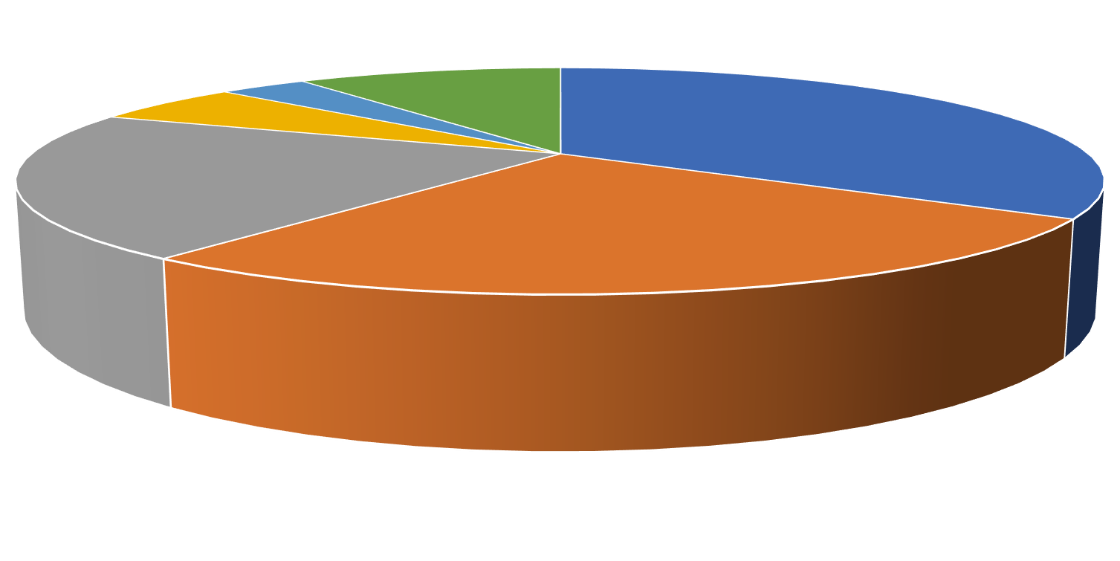
En cuanto a los comentarios y sugerencias se puede encontrar que de 212 comentarios 72 servidores públicos emitieron una felicitación o reconocimiento a la aplicación de la encuesta de Clima y Cultura organizacional lo que representa al 34% y 56 servidores públicos emitieron sugerencias lo que equivale al 24%.
12
7
21
72
44
56
Felicitaciones | Sugerencias | Quejas
Otros | No deseo opinar | No aplica

Slide 89
Felicitaciones
Felicitaciones y agradecimiento a la institución por la aplicar una encuesta de fácil comprensión para conocer el sentir del servidor público en su ambiente laboral e interés por mejorar el clima laboral.
Agradecimiento al Dr. Juan Luis Mosqueda Gómez pro su entrega, a todos los trabajadores del HRAEB y al personal de nutrición
ante la contingencia COVID-19.
El ambiente laboral en el HRAEB es óptimo para desempeñar nuestras funciones, el trabajo en equipo, servicio de calidad, instalaciones limpias de primera calidad y el apoyo que se brinda para el crecimiento profesional.

Slide 90
Sugerencias
La Encuesta debería aplicarse mas de una vez al año.
Reforzar el Código de Ética y de Conducta dentro de las áreas de trabajo
Administrar de mejor manera los insumos de la institución ya que hay falta de recursos
Los superiores jerárquicos más que exigir deben de favorecer las condiciones de trabajo, por lo que deberían ser capacitados en cuanto trato humano y comunicación efectiva.
Se requieren cursos o pláticas de atención al usuario, capacitación en primeros auxilios para pacientes y capacitar a los jefes para
buen manejo de personal, Así mismo, los cursos deberían proporcionarse dentro del horario laboral. Facilitar las salida para asistir a cursos y congresos.
Sugiero que para que se lleve a cabo la completa transparencia, se debe llevar a cabo el proceso de escalafón o se haga un
concurso con el objetivo de que sea justo, honesto y equitativo evitando la asignación directa o por amistad. Mejorar el ambiente laboral con material adecuado, y directivos más competentes y sin faltas de respeto.
Implementar nuevos programas que permitan solucionar problemáticas propias de nuestros derechohabientes
Dar a conocer los resultados de la encuesta, en especial al personal de la Comisión de Seguridad e Higiene, ya que hay muchos temas a tratar al respecto dentro de todo el hospital
Que los médicos puedan trabajar vía remota
Los cursos deben ser asignados, para todo el personal operativo, y no solo aquellos que son elegidos por que según los jefes solo se puede capacitar gente que descanse fin de semana. y si se solicita el curso de capacitación, se debe tomar en cuenta al personal que cuente con iniciativa y habilidades demostradas
Interés del Director General hacia su personal, ya que hay trabajadores que no lo conocen en persona.
•
•
•
•
•
•
•
•
•

Slide 91
Sugerencias
Optimización de tiempos académicos para poder disfrutar de la familia
Se requiere de aumentar la plantilla de trabajadores. Para aumentar la calidad de los servicios.
Se requiere mas integración entre el personal de diferentes áreas, para conocernos y respetar las funciones que todos realizamos.
Los Jefes de Servicio deberían ser más empáticos, promover y felicitar cuándo se trabaje bien. Aceptar sus errores, cuando los cometan, y no referirse a qué son los mejores trabajadores ellos y los demás no servimos para nada,
Que en la Subdirección de Enfermería se solicite mas personal para la jornada de trabajo en el turno nocturno.
Sugiero que en mi institución también se incluya personas heterosexuales en los puestos administrativos, ya que últimamente, somos excluidos.
Se debe brindar el mismo apoyo para poder realizarnos profesionalmente y no solo a los del turno matutino, me encuentro
estudiando la especialidad y por ser del turno vespertino no se me brindó beca completa, solo reducción de horario y eso afecta
en gran medida el desempeño académico y laboral. Gracias!
•
•
•

Slide 92
Quejas
Existe desigualdad entre el personal de contrato y el personal de base federal. El personal de base federal, discriminan a los de contrato desde el simple echo de portar un uniforme diferente y las actividades no se distribuyen de manera equitativa
El hospital se encuentra en desabasto de insumos y carece de recursos materiales de uso hospitalario.
•
El Jefe de Servicio de es una persona sin valores, ética profesional ni humana con le personal a su
cargo.
Proporcionar mas y mejor apoyo para el uso de guarderías tanto para le personal suplente como para los trabajadores de contratos.
En la Dirección de Operaciones los espacios de trabajo son insufientes, capacitación y actualización continua. Falta más personal
en para que se pueda trabajar con mejor calidad y abarcar el mayor número de pacientes, además de que no tenemos un sueldo
que va acorde a nuestras funciones y responsabilidades.
El trabajo que hago siempre es proporcionar atención de primera, me gusta tratar al derechohabiente pero siento que mi jefa no es pareja con el trato hacia el personal y diferencia del resto del gremio. Me hace sentir no valorada y respetada.
Es difícil la comunicación con jefes y subdirectores cuando no se labora en el mismo turno que ellos, se olvidan con frecuencia de
los que no estamos en su turno y tampoco pueden atendernos en nuestro horario laboral porque el de ellos ya termino, y sin embargo utilizan las redes sociales personales para solicitar información laboral en horario en que no estamos laborando, aunado al poco respecto con que se dirigen al personal operativo de manera no tan infrecuente.
Se han dado situaciones de acoso sexual, sin que la institución tome cartas en el asunto. Esto ocasiona que posibles victimas
•
•
•
•
futuras tengan miedo de hablar pues finalmente no se hace nada.
En la Subdirección de los beneficios como del lugar asignado, servicio asignado, carga laboral,etc, son muy electivos, se rige por el tipo de amistad o relación que hay con la persona para autorizar un permiso o un pase etc., no existe empatía ante las necesidades personales o urgencias, el ambiente y clima laboral es pesado y apático.
Acoso laboral frecuente
Falta de participación de los jefes con equidad.

Slide 93
Quejas
Este tipo de encuestas, solo ofrecen perdida de tiempo, las exigen de manera obligatoria, son largas, repetitivas y no logran ningún impacto en el clima organizacional ni laboral, uno de los errores que se comenten hacia el operativo es que no se reconoce la disponibilidad del trabajador, las actividades extras, ni la flexibilidad cuando el jefe del área requiere, por necesidad del servicio modificar horarios. NO se le reconoce, y las notas buenas que se generan por el jefe dependen de una evaluación subjetiva del encargado, no se hace objetivo el desempeño del personal, lo cual genera inconformidad.
En la institución hay un grupo de WhatsApp dónde varios compañeros del área de enfermería vespertino en su mayoría, utilizan para burlarse de muchos otros que no son participes del grupo enviando y haciendo fotomontajes, pornografía (alterando los vídeos con las caras de los compañeros solo con el fin de ridiculizar y hacer burlas.
En todos los años trabajando para la institución, no había vivido la experiencia de que un sindicato hostigara a trabajadores y lo que es peor que la autoridad lo permitiera y dejara que el líder sindical participare en la organización de algunos departamentos del hospital, que a su juicio estaban mal, sin argumentos.
En mi institución hay muchas consideraciones y favoritismo para algunas personas de más edad en cuanto a la rotación por los diferentes servicios. Me gustaría que esas consideraciones fueran extensivas a todo el personal de 60 y más años.
En la Dirección de Planeación, Enseñanza e Investigación, me discriminan, me han gritado, denigrado e invalidan mi trabajo, sin darme el reconocimiento sobre la elaboración de mi trabajo, me omiten en reuniones de importancia, me demeritan y se lo dan al personal contratado de manera externa, cuando no trabaja, llega tarde, no viene, por el simple hecho que no tiene un reloj checador, es un prestador de servicios profesionales que gana el doble que yo, trabaja menos y se le reconoce mas, además de darle la oportunidad de faltar y llegar a la hora que le sea indispensable.

Slide 94
.
Quejas
El personal de Base Federal ha sido víctimas de hostigamiento laborar y discriminación por parte de algunos directivos y/o jefes inmediatos. Hago de su conocimiento que no incluyo nombres, ni casos en específico ya que tenemos miedo de las repercusiones. Es importante mencionar que el personal de Base, es el personal de casa y que al final de cuenta somos a quienes nos importa más, que nuestra institución sea la 1° en todos los aspectos. Porque nosotros somos HRAEB.

Slide 95
ANALISIS COMPARATIVO
Comparación de resultados a nivel APF
Sector Salud
Hospitales de Alta Especialidad del Bajío

Slide 96
Índice por Sector
ID Sector | Sector | Índice
7 | Defensa Nacional | 87.90
13 | Marina | 85.88
46 | Comisión Nacional de Hidrocarburos | 85.70
2 | Presidencia de la República | 85.69
6 | Hacienda y Crédito Público | 84.53
38 | Consejo Nacional de Ciencia y Tecnología | 84.53
27 | Función Pública | 83.89
5 | Relaciones Exteriores | 82.87
8 | Agricultura y Desarrollo Rural | 82.25
18 | Energía | 81.97
47 | Entidades no sectorizadas | 81.68
21 | Turismo | 80.46
11 | Educación Pública | 80.44
50 | Instituto Mexicano del Seguro Social | 80.39
16 | Medio Ambiente y Recursos Naturales | 80.36
48 | Cultura | 80.33
45 | Comisión Reguladora de Energía | 80.24
9 | Comunicaciones y Transportes | 79.84
37 | Consejería Jurídica del Ejecutivo Federal | 79.77
20 | Bienestar | 79.72
10 | Economía | 79.53
25 | Administración Federal de Servicios Educativos en el D.F. | 79.19
14 | Trabajo y Previsión Social | 79.04
4 | Gobernación | 78.75
51 | Instituto de Seguridad y Servicios Sociales de los Trabajadores | 78.68
15 | Desarrollo Agrario, Territorial y Urbano | 78.59
36 | Seguridad y Protección Ciudadana | 78.27
31 | Tribunales Agrarios | 77.88
12 | Salud | 77.43
28 | Participación a Entidades Federativas y Municipios | 76.63

Slide 97
Sector Salud Ramo 12
Clave | Ramo | Nombre de la Institución | Índice Global por Institución
12 | SALUD | SECRETARÍA DE SALUD | 75.77
12 | SALUD | ADMINISTRACIÓN DEL PATRIMONIO DE LA BENEFICENCIA PÚBLICA | 81.33
12 | SALUD | CENTRO NACIONAL DE LA TRANSFUSIÓN SANGUÍNEA | 72.65
12 | SALUD | CENTRO NACIONAL PARA LA PREVENCIÓN Y EL CONTROL DEL VIH/SIDA | 81.52
12 | SALUD | CENTRO NACIONAL DE EQUIDAD DE GÉNERO Y SALUD REPRODUCTIVA | 74.07
12 | SALUD | COMISIÓN NACIONAL DE ARBITRAJE MÉDICO | 79.47
12 | SALUD | CENTRO REGIONAL DE ALTA ESPECIALIDAD DE CHIAPAS | 73.95
12 | SALUD | INSTITUTO DE SALUD PARA EL BIENESTAR | 78.87
12 | SALUD | INSTITUTO NACIONAL DE PSIQUIATRÍA "RAMÓN DE LA FUENTE MUÑIZ" | 80.33
12 | SALUD | CENTROS DE INTEGRACIÓN JUVENIL, A.C. | 85.15
12 | SALUD | SERVICIOS DE ATENCIÓN PSIQUIÁTRICA | 72.79
12 | SALUD | HOSPITAL JUÁREZ DE MÉXICO | 76.49
12 | SALUD | HOSPITAL GENERAL "DR. MANUEL GEA GONZÁLEZ" | 90.57
12 | SALUD | HOSPITAL GENERAL DE MÉXICO "DR. EDUARDO LICEAGA" | 78.15
12 | SALUD | HOSPITAL INFANTIL DE MÉXICO "FEDERICO GÓMEZ" | 75.83
12 | SALUD | HOSPITAL REGIONAL DE ALTA ESPECIALIDAD DEL BAJÍO | 77.09
12 | SALUD | HOSPITAL REGIONAL DE ALTA ESPECIALIDAD DE OAXACA | 77.29
12 | SALUD | HOSPITAL REGIONAL DE ALTA ESPECIALIDAD DE LA PENÍNSULA DE YUCATÁN | 80.44
12 | SALUD | HOSPITAL REGIONAL DE ALTA ESPECIALIDAD DE CIUDAD VICTORIA "BICENTENARIO 2010" | 80.3
12 | SALUD | HOSPITAL REGIONAL DE ALTA ESPECIALIDAD DE IXTAPALUCA | 80.17
12 | SALUD | INSTITUTO NACIONAL DE CANCEROLOGÍA | 76.15
12 | SALUD | INSTITUTO NACIONAL DE CARDIOLOGÍA "IGNACIO CHÁVEZ" | 76.6
12 | SALUD | INSTITUTO NACIONAL DE ENFERMEDADES RESPIRATORIAS "ISMAEL COSÍO VILLEGAS" | 75.95
12 | SALUD | INSTITUTO NACIONAL DE GERIATRÍA | 81.76
12 | SALUD | INSTITUTO NACIONAL DE CIENCIAS MÉDICAS Y NUTRICIÓN "SALVADOR ZUBIRÁN" | 77.47
12 | SALUD | INSTITUTO NACIONAL DE MEDICINA GENÓMICA | 79.34
12 | SALUD | INSTITUTO NACIONAL DE NEUROLOGÍA Y NEUROCIRUGÍA "MANUEL VELASCO SUÁREZ" | 79.64
12 | SALUD | INSTITUTO NACIONAL DE PEDIATRÍA | 76.05
12 | SALUD | INSTITUTO NACIONAL DE PERINATOLOGÍA "ISIDRO ESPINOSA DE LOS REYES" | 75.7
12 | SALUD | INSTITUTO NACIONAL DE REHABILITACIÓN "LUIS GUILLERMO IBARRA IBARRA" | 73.52
12 | SALUD | INSTITUTO NACIONAL DE SALUD PÚBLICA | 81.26
12 | SALUD | LABORATORIOS DE BIOLÓGICOS Y REACTIVOS DE MÉXICO, S.A. DE C.V. | 73.11
12 | SALUD | SISTEMA NACIONAL PARA EL DESARROLLO INTEGRAL DE LA FAMILIA | 79.7
12 | SALUD | CENTRO NACIONAL DE PROGRAMAS PREVENTIVOS Y CONTROL DE ENFERMEDADES | 75.98
12 | SALUD | CENTRO NACIONAL DE TRASPLANTES | 81.07
12 | SALUD | CENTRO NACIONAL PARA LA SALUD DE LA INFANCIA Y LA ADOLESCENCIA | 76.39
12 | SALUD | COMISIÓN FEDERAL PARA LA PROTECCIÓN CONTRA RIESGOS SANITARIOS | 75.57
12 | SALUD | CENTRO NACIONAL DE EXCELENCIA TECNOLÓGICA EN SALUD | 81.14
12 | SALUD | COMISIÓN NACIONAL DE BIOÉTICA | 80.99
12 | SALUD | COMISIÓN NACIONAL CONTRA LAS ADICCIONES | 74.59

Slide 98
81
Índice por
Hospitales de
Alta Especialidad
80.44
80.3
80.17
80
79
78
77.09
77.29
77
76
75
Hospital Regional de Alta Especialidad del Bajío
Hospital Regional de Hospital Regional de Alta Especialidad de Alta Especialidad de
Hospital Regional de Alta Especialidad de Ciudad Victoria "Bicentenario 2010"
Hosptial Regional de Alta Especialidad de Ixtapaluca
Oaxaca
la Peninsula de Yucatán

Slide 99
Practicas de Transformación

Slide 101
Gracias

